Slide 1

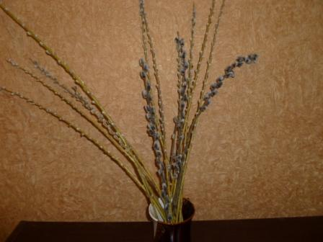
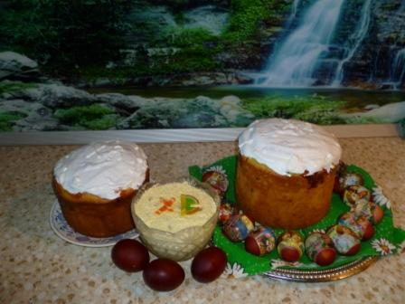
Викторина «Православные праздники»
Авторы: команда «Следопыты», обучающиеся 4 класса Комсомольского филиала МБОУ Шпикуловской СОШ п.Д.Бедный Жердевского района Тамбовской области
Руководитель: Рябова Галина Викторовна

Slide 2
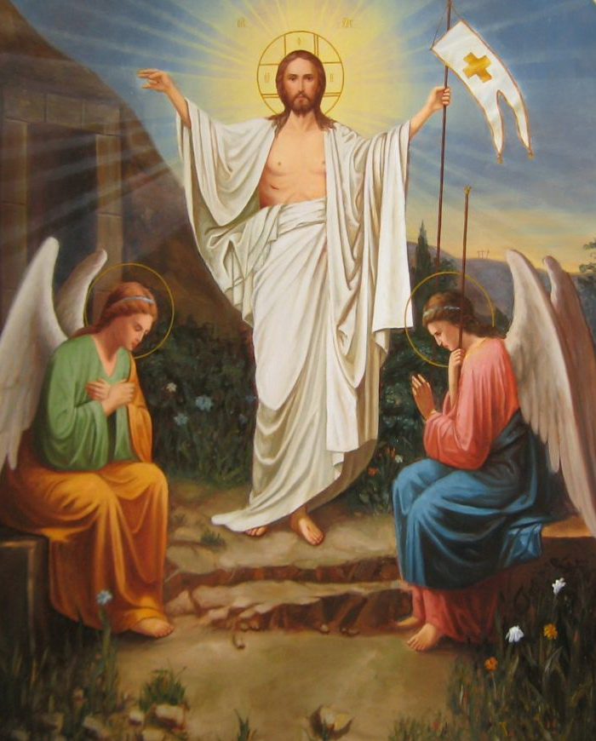
1. Какой праздник является главным в церковном мире?

Slide 3
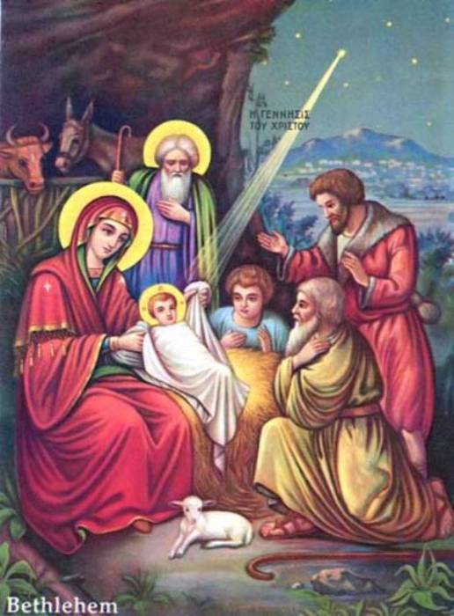
2. В честь какого события волхвы преподнесли Христу золото, ладан и смирну?

Slide 4
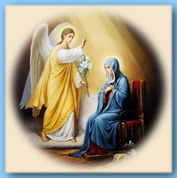
3. Как называется праздник возвещения Архангелом Гавриилом Деве Марии о рождении Иисуса Христа?

Slide 5
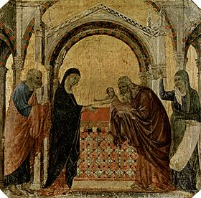
4. Какому празднику посвящено принесение в Иерусалимский Храм младенца Иисуса Христа его родителями?
В народе говорят, что в этот день Зима с Весной встречается и отмечается он 15 февраля.

Slide 6
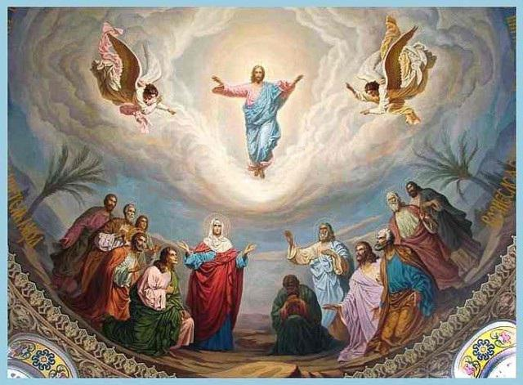
5. Этот праздник, установлен в честь восшествия Иисуса Христа на небо. Отмечается он на 40 день после Пасхи. Назовите его.

Slide 7
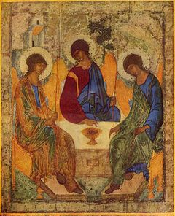
6. Каково второе название Дня Святой Троицы?

Slide 8
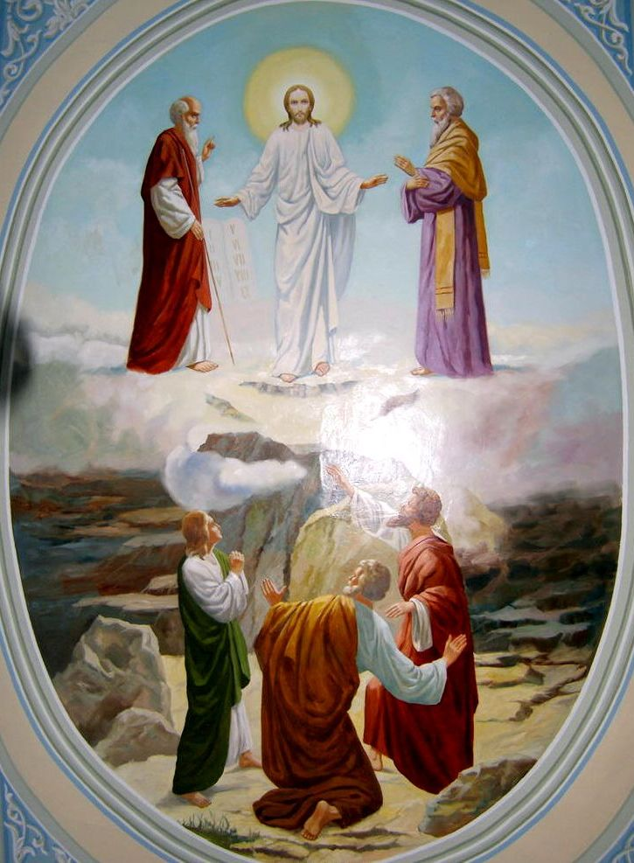
7. В русской народной традиции этот праздник называют Яблочный Спас. Каково церковное название праздника?

Slide 9
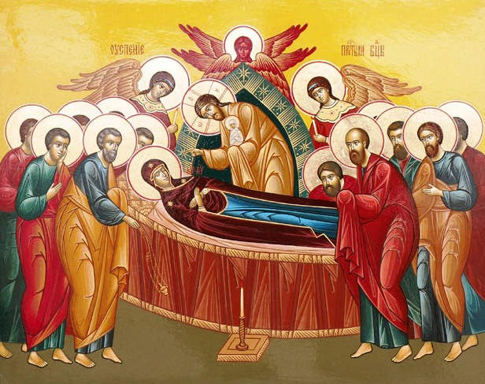
8. Как называется праздник, посвященный воспоминанию смерти Божией Матери?

Slide 10
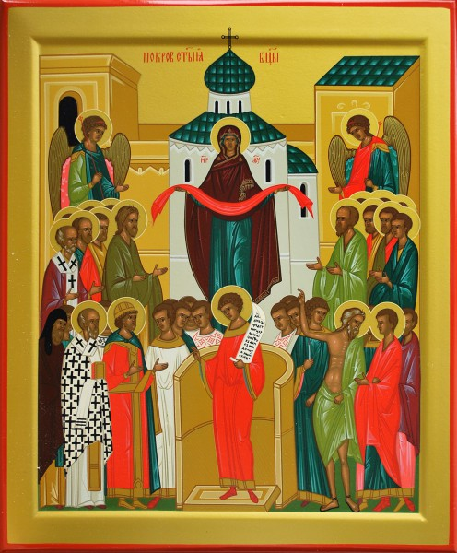
9. На иконе, изображенной в честь этого события, Богородица простирает над собравшимися в храме свой головной убор (амофор) в виде длинного шарфа. Как называется этот праздник?

Slide 11
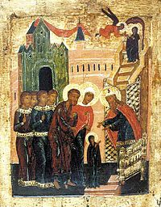
10. В этот день родители Девы Марии привели Ее в трехлетнем возрасте в иерусалимский храм, чтобы исполнить свой обет Богу. О каком празднике идет речь?

Slide 12
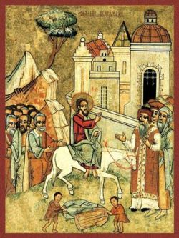
11. Согласно преданию Иисус въезжает верхом на осле в Иерусалим, где его встречает народ, полагая на дорогу одежду и пальмовые ветви с приветствиями. Как называется праздник, посвященный этому событию?

Slide 13
Проверь себя
1. Пасха или Христово Воскресение
2. Рождество Христово
3. Благовещение
4. Сретенье Господне
5. Вознесение Господне
6. Пятидесятница
7. Преображение Господне
8. Успение Пресвятой Богородицы
9. Покров Пресвятой Богородицы
10. Введение во храм Пресвятой Богородицы
11. Вход Господень в Иерусалим или Вербное Воскресение

Slide 14
Источники
http://siryx.ru/_ph/3/533801425.jpg фон
http://zeldol.prihod.ru/users/73/473/editor_files/image/64322229.jpg Рождество
https://foma.ru/wp-content/uploads/fotos/Pasha/03.jpg Икона Воскресения Христова
http://panteleimon.org.ua/wp-content/uploads/2012/04/15098172.jpg Благовещение
https://upload.wikimedia.org/wikipedia/commons/thumb/6/63/Duccio_di_Buoninsegna_061.jpg/280px-Duccio_di_Buoninsegna_061.jpg Сретение
http://fb.ru/misc/i/gallery/31546/850895.jpg Вознесение
https://upload.wikimedia.org/wikipedia/commons/thumb/1/17/Andrej_Rubl%C3%ABv_001.jpg/240px-Andrej_Rubl%C3%ABv_001.jpg Троица
http://www.cirota.ru/forum/images/55/55328.jpeg Преображение
http://www.rostov-monastir.ru/uploads/news2014/1_usp_post.jpg Успение
http://www.iconograph.ru/image/cache/data/icon/03_Pokrov_bogoroditsi_27x23-600x600.jpg Покров

Slide 15
Источники
https://upload.wikimedia.org/wikipedia/commons/thumb/5/5f/Presentation_of_Virgn_Mary_%28icon%29.jpg/200px-Presentation_of_Virgin_Mary_%28icon%29.jpg Введение во храм Пресвятой Богородицы
https://upload.wikimedia.org/wikipedia/commons/thumb/e/e3/Icon_03027_Vhod_Gospoden_v_Ierusalim.jpg/250px-Icon_03027_Vhod_Gospoden_v_Ierusalim.jpg Вход Господень в Иерусалим
https://ru.wikipedia.org/wiki/%D0%9F%D1%80%D0%B0%D0%B2%D0%BE%D1%81%D0%BB%D0%B0%D0%B2%D0%BD%D1%8B%D0%B5_%D0%BF%D1%80%D0%B0%D0%B7%D0%B4%D0%BD%D0%B8%D0%BA%D0%B8 Православные праздники

